Slide 1
ПАМЯТКА о правилах поведения при возникновении угрозы или совершении акта терроризма
МИНИСТЕРСТВО ВНУТРЕННИХ ДЕЛ
РЕСПУБЛИКИ КАЗАХСТАН

Slide 2
НОМЕРА ТЕЛЕФОНОВ
ЭКСТРЕННЫХ СЛУЖБ
Единая дежурная диспетчерская служба | Полиция | Антитеррористическая «горячая линия» | Скорая медицинская помощь
112 | 102 | 110 | 103

Slide 3
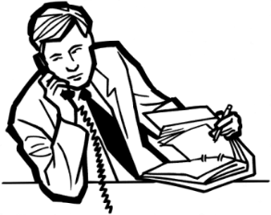
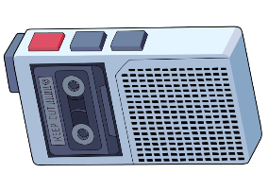
ЕСЛИ ВАМ ПОСТУПИЛ ЗВОНОК С УГРОЗОЙ
запомните точное содержание разговора
отметьте манеру речи, особенности голоса, характерные слова и обороты речи
постарайтесь записать разговор на автоответчик или магнитофон
не опуская трубку, постарайтесь записать
номер телефона
Немедленно сообщите в полицию!

Slide 4
ЕСЛИ ВЫ ПОЛУЧИЛИ ПИСЬМО С УГРОЗАМИ
с полученным письмом обращаться осторожно
упаковать его в чистый, плотно закрывающийся полиэтиленовый пакет и поместить в плотную папку
не оставлять на документе отпечатков своих пальцев
вскрытие производить только с левой или правой стороны, аккуратно отрезая кромки конверта
Немедленно сообщите в полицию!

Slide 5
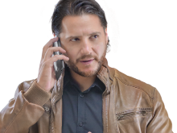
КАК ПРАВИЛЬНО ИНФОРМИРОВАТЬ
ПОЛИЦИЮ ОБ УГРОЗЕ ТЕРАКТОВ !
чтобы Ваши действия не расценивались
как сообщение от преступников или заведомо ложное сообщение об акте терроризма -
ОБЯЗАТЕЛЬНО НАЗОВИТЕ СВОИ АНКЕТНЫЕ ДАННЫЕ И ВСЕ ОБСТОЯТЕЛЬСТВА ПРОИСШЕСТВИЯ

Slide 6
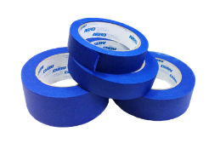
ПРИЗНАКИ ВЗРЫВНОГО УСТРОЙСТВА
Антенна
Звук часового механизма
Различные провода
Батарейки
Изоляционная лента
Бесхозные предметы

Slide 7
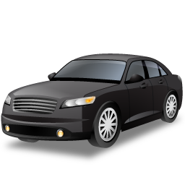
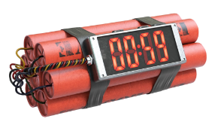
МЕСТА ВОЗМОЖНОЙ ЗАКЛАДКИ
ВЗРЫВНЫХ УСТРОЙСТВ
Общественные места –
рынки,
остановки общественного транспорта,
магазины, торговые и
развлекательные центры,
площади, парки,
автомобили
Чтобы ни случилось,
не поддавайтесь панике!

Slide 8
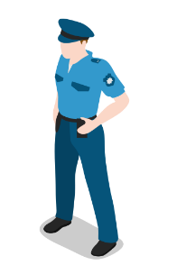
ЕСЛИ
Вы нашли в транспорте , на улице, на остановке,
в квартире, другом общественном месте
неизвестный, бесхозный,
подозрительный предмет,
коробку, сумку, портфель
не трогайте, не прикасайтесь,
не вскрывайте
не приближайтесь, не передвигайте
не пользуйтесь рядом с ним сотовым телефоном, рацией, не разжигайте огонь
не заливайте жидкостью, не засыпать порошком
по возможности огородите подозрительный предмет
запомните время обнаружения предмета
сообщите в полицию на телефон «102»
Дети! – сообщите взрослым людям, находящимся поблизости (родителям, учителю, сотруднику полиции

Slide 9
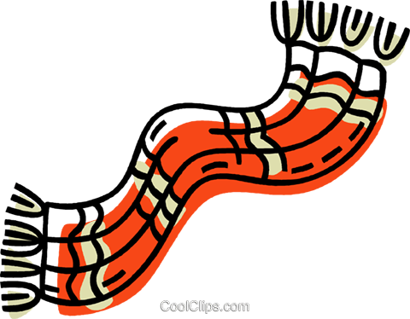
Поведение при терактах
в местах массового скопления людей
Избегайте толпы, группы людей
Старайтесь передвигаться один
Во избежание удушья снимите галстук (шарф, платок и др.)
Избавьтесь от ненужных вещей
Согните руки в локтях, прижмите их к корпусу, защищая диафрагму
Застегните все пуговицы на вашей одежде
Не двигайтесь против толпы
Если вы упали, то постарайтесь сразу защитить голову руками, быстро подтянуть ноги и рывком встать с земли

Slide 10
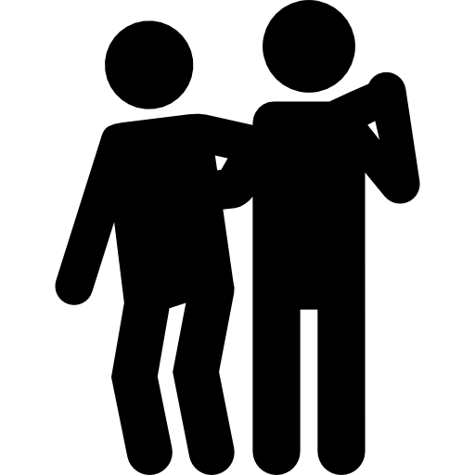
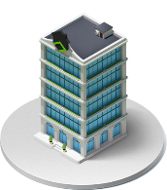
ЕСЛИ
АКТ ТЕРРОРИЗМА ЗАСТАЛ ВАС НА УЛИЦЕ
Не приближайтесь к месту взрыва
Старайтесь держаться подальше от места происшествия
Прячтесь за углы зданий
Немедленно ложитесь на землю, прикройте голову руками
Сообщите в полицию по телефону «102»
Спасите пострадавших
Остерегайтесь падения линий электропередач
Держитесь подальше от высоких
зданий
По прибытии правоохранительных органов сообщите об известных вам фактах

Slide 11
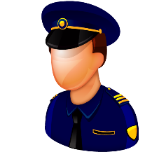
ЕСЛИ
Вы услышали звуки выстрелов
Не приближайтесь к окнам, дверям, не стойте у окна и в дверном проеме
Не заходите в комнату, выходящую на улицу с которой слышны выстрелы
Сообщите в полицию на телефон «102»
Не открывайте двери чужим людям
Не выходите на улицу

Slide 12
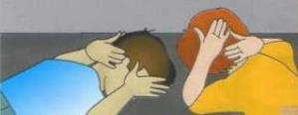
!
ЕСЛИ
АКТ ТЕРРОРИЗМА ПРОИЗОШЕЛ ВНУТРИ ЗДАНИЯ
Немедленно ложитесь на пол, закройте голову руками
Держитесь подальше от окон, шкафов и полок
Не бегите, не пользуйтесь лифтами
Держитесь подальше от стен со стеклянным покрытием
Держитесь вблизи дверных проемов, несущих стен
Не прикасайтесь к оголенным проводам

Slide 13
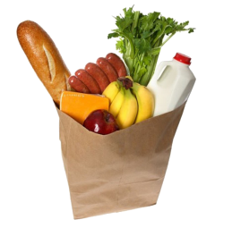
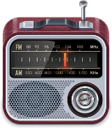
!
ЕСЛИ
ВЫ ПОЛУЧИЛИ СООБЩЕНИЕ О СОВЕРШЕННОМ АКТЕ ТЕРРОРИЗМА
Приготовтесь к срочной эвакуации
Положите в сумку документы, деньги, немного продуктов, полезно иметь свисток
Приготовьте аптечку или необходимое количество лекарств
Уберите с балконов и лоджий горючие и легковоспламеняющиеся вещества
Включите радио или телевизор и слушайте сообщения
Избегайте мест скопления людей
Держите поблизости номера телефонов экстренных и коммунальных служб

Slide 14
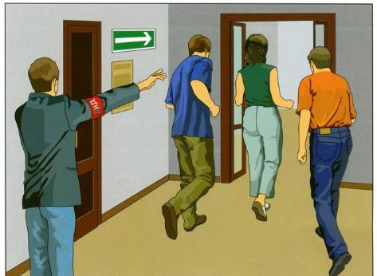
!
Действия при поступлении сообщения об эвакуации
Соблюдайте спокойствие
Выполняйте указания сотрудников правоохранительных органов
Одентесь, помогите замешкавшимся коллегам, родственникам
Выходите из здания без излишней спешки и паники
Выключите электричество, технику, воду и газ
Держитесь подальше от здания
Проведите перекличку или проверьте наличие всех вышедших из здания людей
Обеспечьте присутствие свидетелей до прибытия полиции

Slide 15
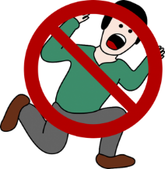
ДЕЙСТВИЯ ПРИ ЗАХВАТЕ ЗАЛОЖНИКОВ
Не поддавайтесь панике
Не кричите, не пререкайтесь
Старайтесь максимально
соблюдать спокойствие
Не ведите самостоятельных
переговоров
Не выражайте открытую
ненависть к преступникам
Окажите помощь людям
рядом с вами
При наличии возможности
сообщите в полицию
Не бегите, если нет уверенности
в успехе
ПОМНИТЕ!
Вас обязательно спасут!

Slide 16
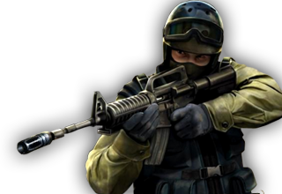
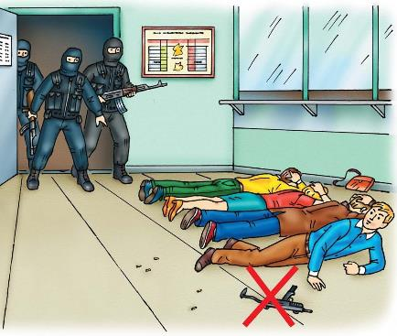
!
ДЕЙСТВИЯ
при проведении спецоперации
по освобождению заложников
Ложитесь на пол лицом вниз
Держите руки на затылке
Не бегите в сторону спецназа
Не приближайтесь к окнам, дверям
Не берите в руки оружие преступников
Не вступайте в борьбу с преступниками
Не вставайте самостоятельно, не выражайте возмущения, пока не пройдет процедура опознания

Slide 17
ДЕЙСТВИЯ
при возникновении пожара
после теракта
101
Сообщите в службу пожаротушения
Дышите через мокрую ткань
Намочите свою одежду или укройтесь мокрой тканью
Постарайтесь побыстрее
покинуть здание
Двигайтесь согнувшись близко
к полу или на четвереньках
Не пользуйтесь лифтами
Если не смогли выбраться из здания, откройте окно
и подайте сигнал

